Slide 1







Slide 2

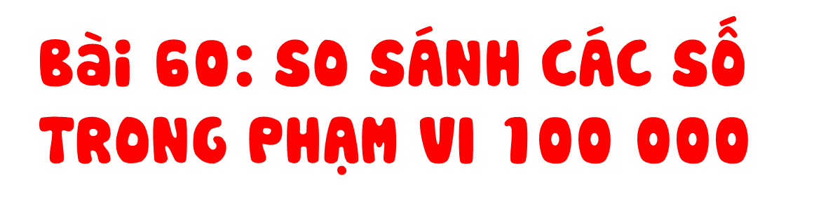

Slide 3



Slide 4


Slide 5
Số dân hai huyện của một tỉnh lần lượt là 41 217 và
46 616 người. Hỏi huyện nào đông dân hơn.
So sánh 41 217 và 46 616
Hai số có số chữ số bằng nhau.
Các chữ số hàng chục nghìn bằng nhau.
Ở hàng nghìn có 1 < 6
Vậy 41 217 < 46 616

Slide 6

Số nào có nhiều chữ số hơn thì lớn hơn. Số nào có ít chữ số hơn thì bé hơn.
Nếu hai số có số chữ số bằng nhau thì so sánh từng cặp chữ số ở cùng một hàng kể từ trái qua phải.
Nếu hai số có tất cả các cặp chữ số ờ từng hàng đều bằng nhau thì hai số đó bằng nhau.

Slide 7


Slide 8
1
Đ, S?
a) 9 876 < 12 345
Đ
?
b) 30 724 > 31 000
?
S
c) 41 035 > 39 999
?
Đ

Slide 9

2
a) 29 100 26 189
b) 38 197 38 307
c) 52 740 50 000 + 2000 + 700 + 40
?
>
<
?
=
?
52 740

Slide 10
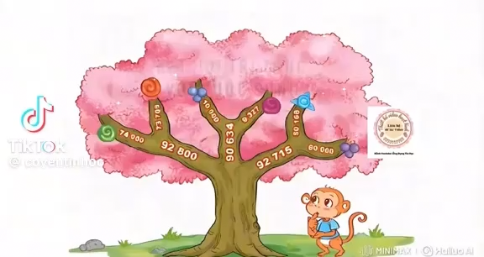

Slide 12


